Slide 1
源頭減廢
垃圾分類
資源回收
山豐國小學務處

Slide 2
源頭減廢-減少製造垃圾
1.早餐在家或在早餐店吃完。
2.不帶零食飲料進校園。
3.自備可重複使用容器。
4.不使用一次性容器。

Slide 3
垃圾分類、資源回收
垃圾子車時間：每日開放
08：00 – 08：15 (晨讀及升旗08：00 - 08：10)
12：30 – 12：40 (晨讀及星期三中午不開放)
資源回收時間：
週三 08：00 – 08：30
週五 08：00 – 08：30
12：25 – 12：35 (回收乳製品空瓶)

Slide 4
雜紙類
紙張攤平

Slide 5
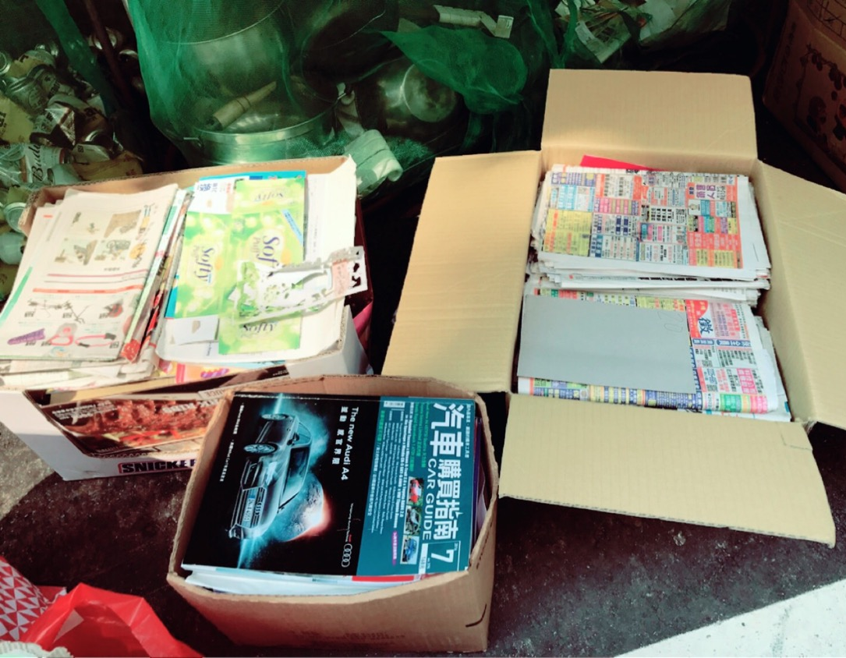
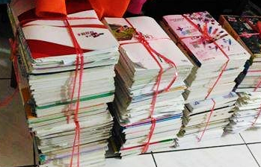
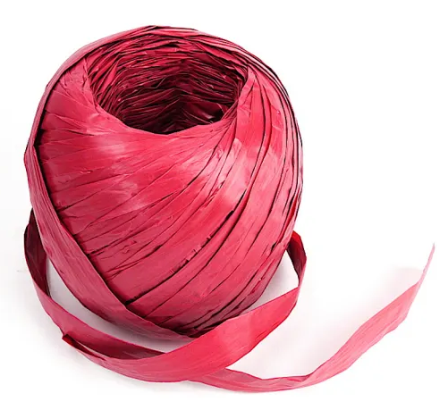
紙板類
紙箱
拆開壓平
書籍類
裝箱
或用汽水繩綁緊喔~
(可以來學務處拿繩子)

Slide 6
塑膠類
寶特瓶、塑膠瓶
洗淨、壓扁

Slide 7
塑膠類
塑膠杯、碗、蓋
沖洗乾淨疊放
工業硬塑膠

Slide 8
鐵罐類
鋁罐類
鐵鋁罐
清洗
鋁壓扁
玻璃瓶類
玻璃請小心拿
★破碎的玻璃請包好丟一般垃圾，
才不會受傷喔！

Slide 9
電池類
光碟類
光碟
記得拆除包裝唷~

Slide 10
紙容器類
紙杯
紙碗
去蓋洗淨
壓扁或
疊放

Slide 11
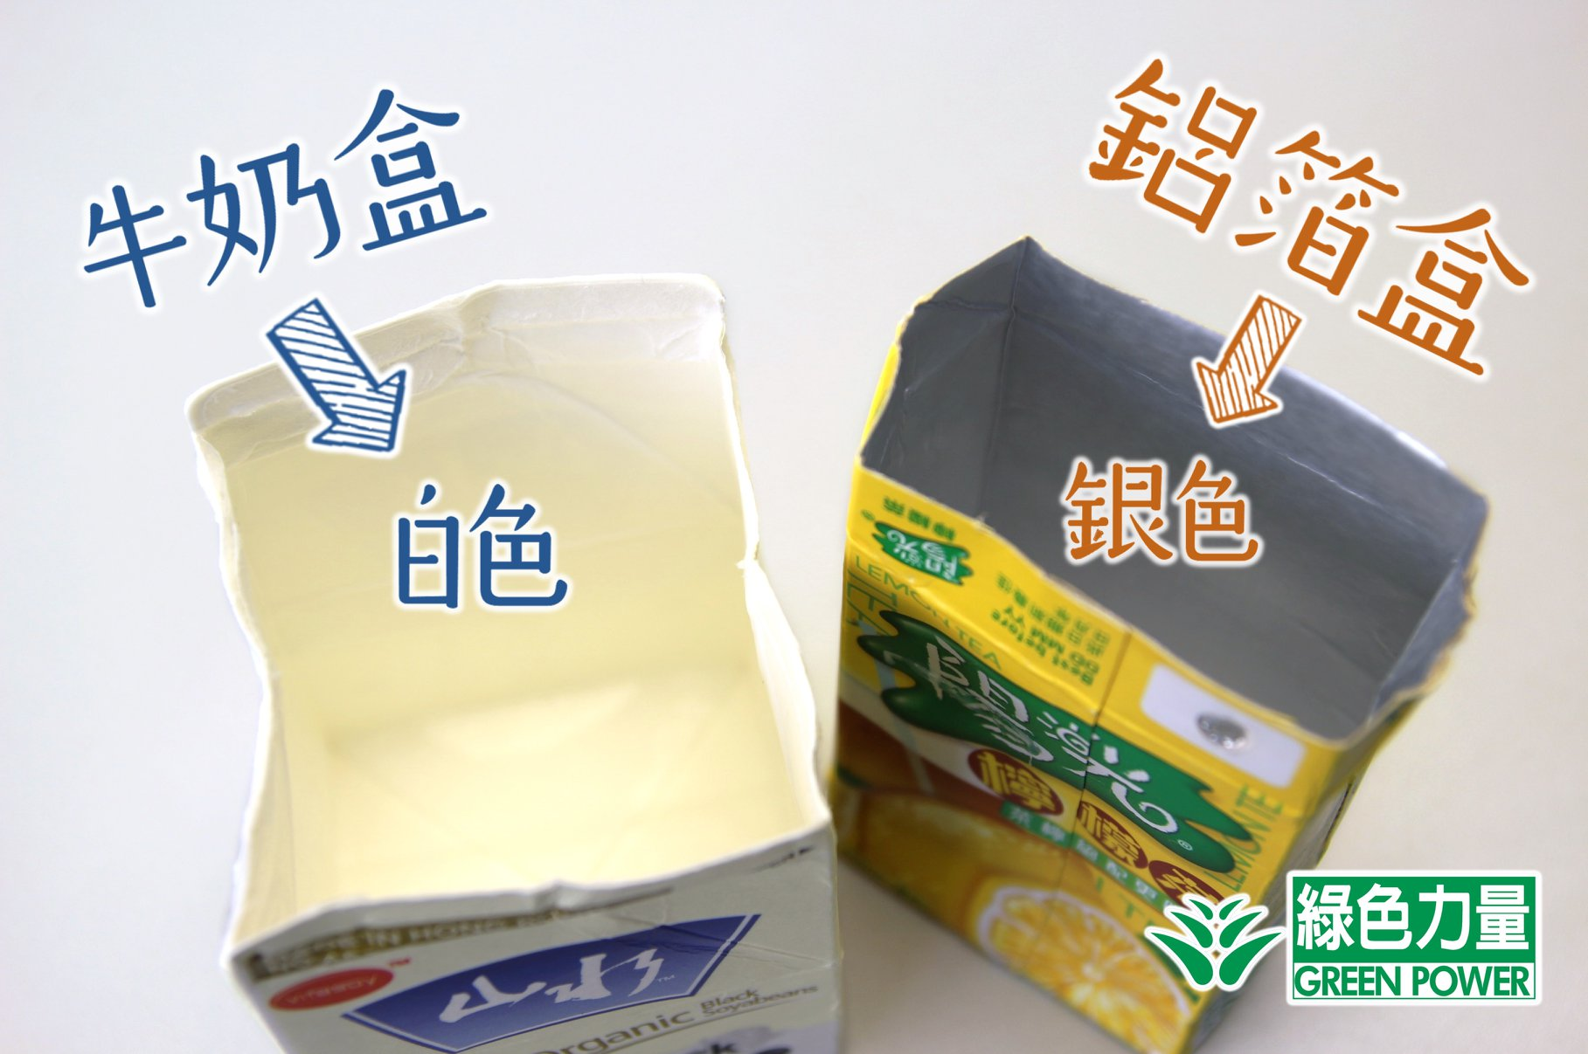
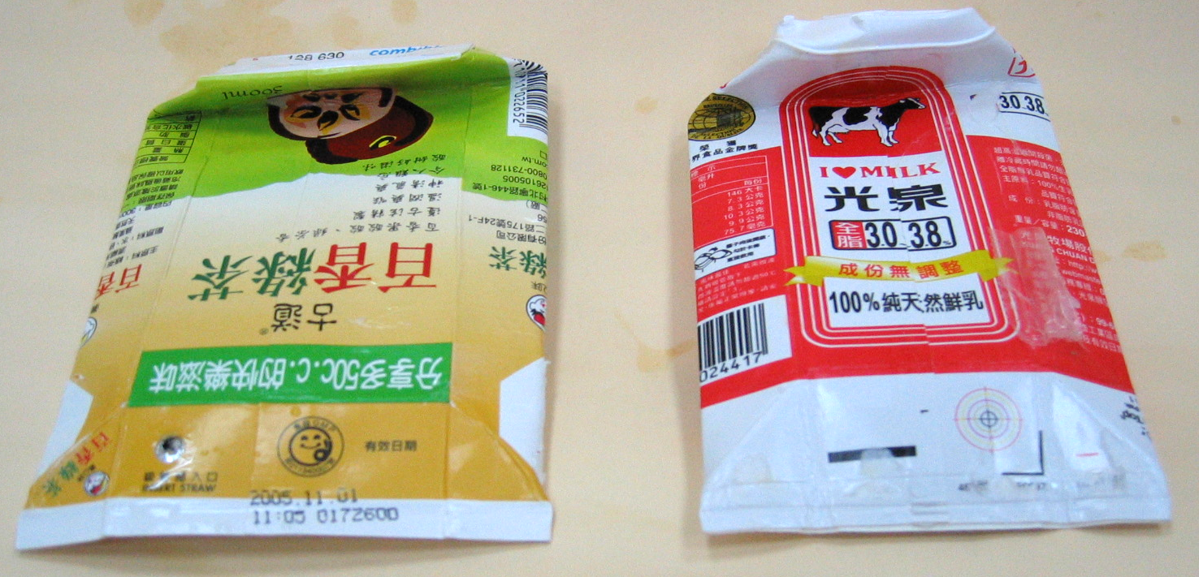
紙容器類
拔吸管→剪開→洗淨→壓扁

Slide 12
這些東西不能回收
請丟一般垃圾
軟塑膠:L夾、塑膠袋、書套、桌墊、PP板...
木棍、木桿、竹桿.....
陶瓷製品

Slide 13
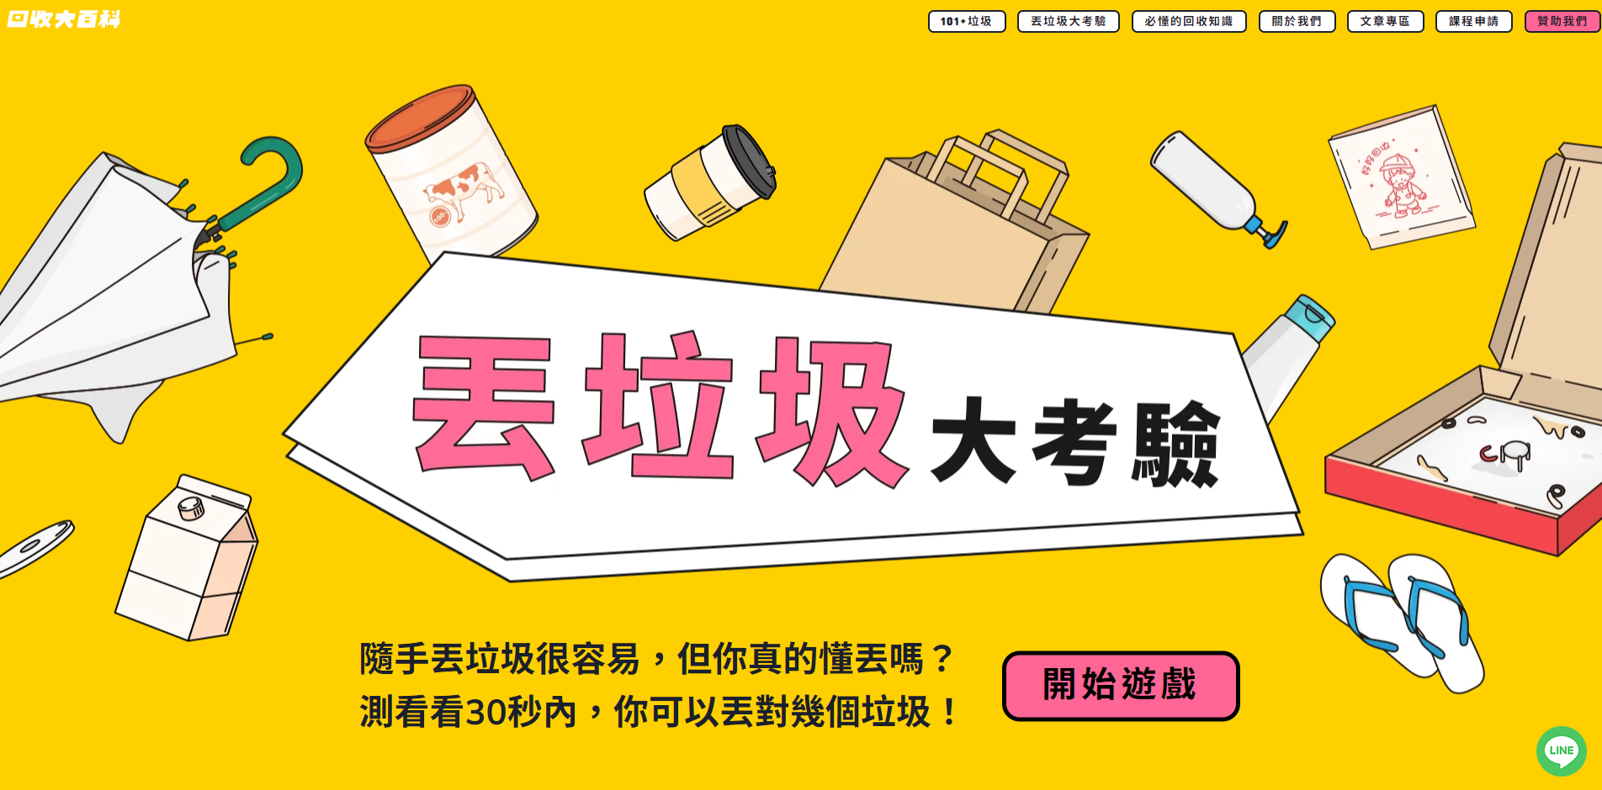
一起來挑戰！
Notes:
https://recycle.rethinktw.org/game/

Slide 14
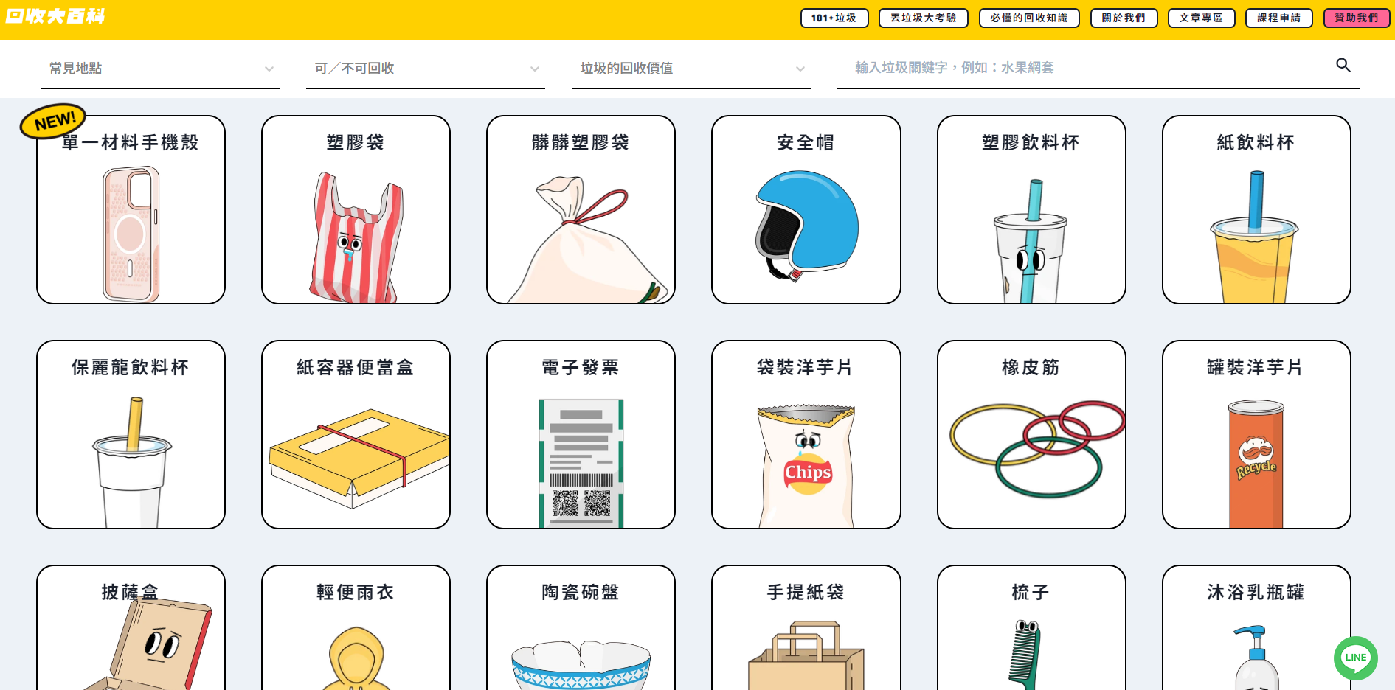
回收大百科
Notes:
https://recycle.rethinktw.org/catalogue/

Slide 15
記得張貼在教室公告欄喔

Slide 16
分類做好
環境更美好
認真的你，讓世界更美麗!

